Slide 1
التقارير
قواعد البيانات Databases
Microsoft Access 2010
م. أماني بن شفلوت

Slide 2
الأهداف
تعريف التقارير.
انشاء تقرير بسيط , انشاء تقرير باستخدام معالج التقارير.
طرق عرض التقرير.
تعديل عنوان التقرير, تعديل عرض الاعمدة في التقرير.
اضافة شعار الى التقرير, تنسيق التقرير تلقائيا.
تعديل اسماء الحقول في التقرير, ادراج وتنسيق التاريخ والوقت.
اضافة حقول للتقرير, تغيير حجم التقرير للطباعه.

Slide 3
التقارير Reports
يستخدم التقرير لعرض معلومات قاعدة البيانات في معاينة قبل الطباعة وعلى الورق المطبوع فقط.
لايمكن التعديل على البيانات او اضافه بيانات الية.
تتشابه التقارير والنماذج في كثير من الاوامر مثل التنسيق الحقول,اضافة الانماط الجاهزة,ترتيب وتغييرحجم عناصر التحكم,ادراج الصور والوقت والتاريخ ومقاطع التقرير.

Slide 4
انشاء تقرير بسيط
من جزء التنقل , انقر الجدول او الاستعلام الذي تريد ان تنشى له.
من تبويب انشاء Create ومن مجموعة تقاريرReport انقر فوق تقرير Report.
فيظهر التقرير في طريقه عرض التخطيط Layout View والذي يمكنك من خلالة اعادة ترتيب ومحاذاة وتنسيق الحقول.

Slide 5
كما يظهر ادوات تخطيط التقرير مع ثلاث علامات تبويب :
- تصميم Design
- تنسيقFormat
ترتيب Arrange
اعداد الصفحة Page Setup

Slide 6
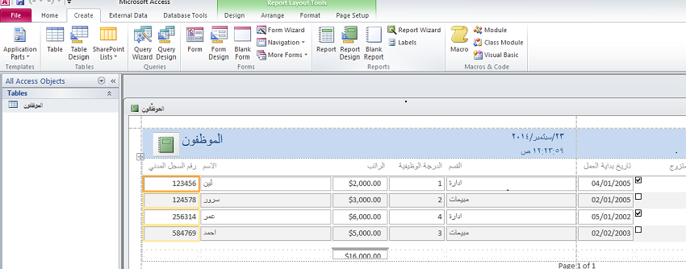
4
2
3
1

Slide 7
انشاء تقرير باستخدام معالج التقارير
يقوم معالج التقارير بطرح اسئلة ثم ينشى بعد ذلك تقريرا استنادا على اجابتك.
انتقل الى تبويب انشاء Create ومن مجموعة تقارير Report انقر فوق معالج التقارير Report Wizard فيظهر مربع حوار معالج التقارير.
اختر الجدول او الاستعلام المصدر لبيانات التقرير من مربع حوار معالج التقرير.
انقر نقرا مزدوجا فوق الحقول في مربع الحقول المتاحة Available fields لنقلة الى مربع الحقول المحددة Selected Fields ثم انقر زر التالي Next.

Slide 8
انقر فوق الحقل الذي تريد ان يتم تجميع حقول التقرير بناء علية ثم انقر زر التالي . Next
يظهر مربع حوار والذي يساعدك على فرز الحقول سواء ترتيبا تصاعديا او تنازليا انقر زر التالي Next.
حدد النمط الذي تريده لتقريرك,وحدد نمط الصفحة هل تريدها افقية Landscape, او عمودية Portrait .
يظهر مربع الحوار الذي يسالك عن الاسم الذي تريده للتقرير الذي انشاته انقر انهاء Finish.
فيظهر التقرير في طريقة معاينة قبل الطباعه Print Preview

Slide 9
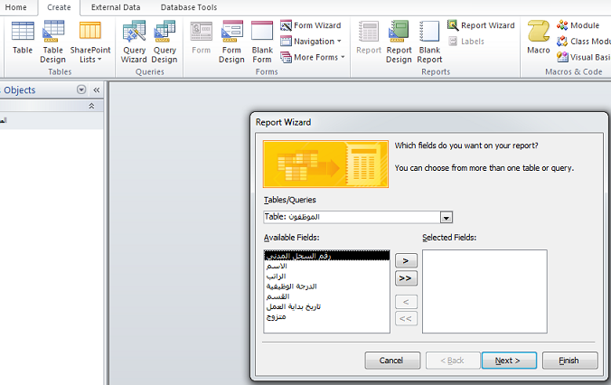
1
2
3

Slide 10
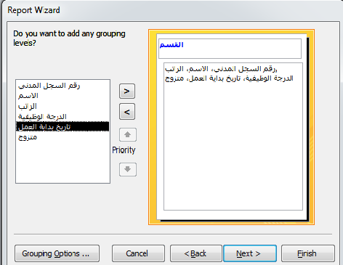
4

Slide 11
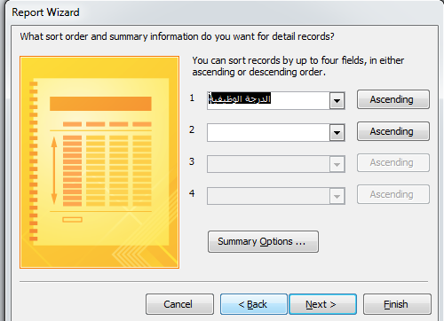
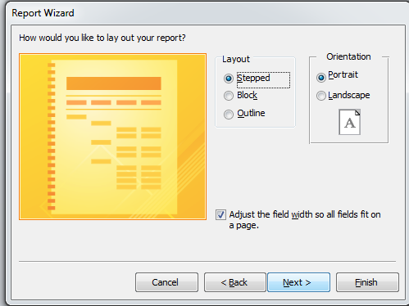
5
6

Slide 12
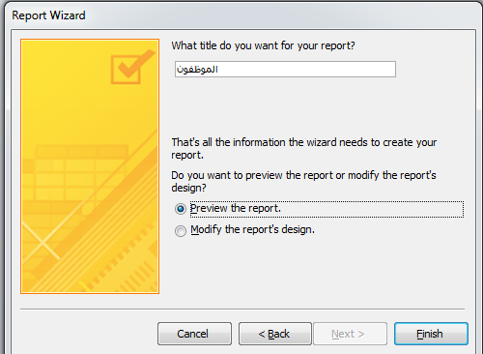
7

Slide 13
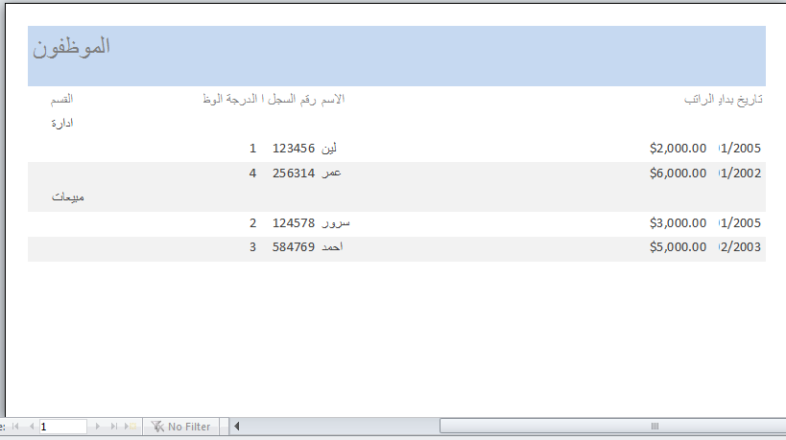
8

Slide 14
طرق عرض التقرير:
طريقة عرض التخطيط Layout View:تمكنك هذه الطريقة.
مشاهدة البيانات اثناء اجراء تغييرات على التصميم.
التحكم في حجم (حقول)التقرير” حذف,اضافة عناصر التحكم”
تنسيق وتحسين مظهر التقرير والتعديل على هوامش التقريربالاضافة الى تغيير اتجاة صفحة الطباعه.

Slide 15
طرق عرض التقرير:
طريقة عرض التقرير Report View: والتي تمكنك من مشاهدة البيانات وفرزها وتصفيتها.
طريقة عرض تصميم التقرير Design View: تمكنك من التحكم اكثر في بنية التقرير
يمكنك اضافة مجموعه من عناصر التحكم الى التقرير
مثل:( التسميات,الصور,الخطوط,المستطيلات)
تغيير حجم مقاطع التقرير.
مثل: منطقة راس التقرير.

Slide 16
طرق عرض التقرير:
طريقة معاينة قبل الطباعه Print Preview:
هي الجزء الذي يبين المظهر النهائي الذي سيبدو علية التقرير عند طباعتة.

Slide 17
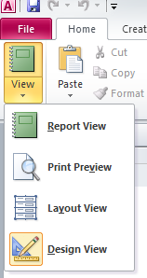
التنقل بين طرق عرض التقرير:
من تبويب الصفحة الرئيسية Home مجموعة Views انقر السهم اسفل View انقر فوق طريقة العرض الذي تريد.

Slide 18
تعديل عنوان النموذج
عند انشاء التقرير يقوم access تلقائيا باضافة اسم الجدول الذي اعتمد علية في انشاء التقرير كعنوان في اعلى التقرير.
انتقل الى طريقة عرض التخطيط Layout View , انقر نقرا مزدوجا فوق عنوان التقرير فيتم تظليلة.
ادخل العنوان الجديد ثم اضغط مفتاح Enter .

Slide 19
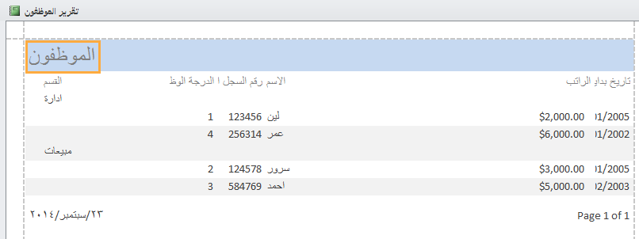
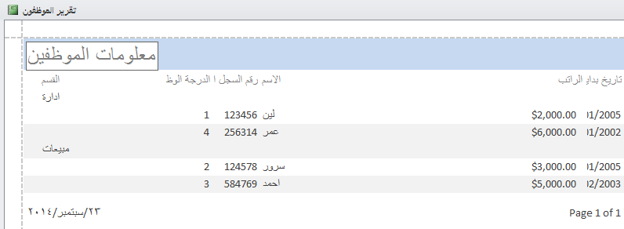
1
2

Slide 20
تعديل عرض الاعمدة في التقرير
للتحكم في زيادة او تقليل عرض العمود ليتلاءم مع البيانات الموجودة فية اتبع مايلي:
انتقل الى طريقة عرض التخطيط Layout View انقر اسم الحقل الذي تريد تعديل عرض عمودة.
وجة المؤشر الى الخط المنقط الموجود في الجانب الايمن للعمود المحدد. فيتغير شكل المؤشر الى سهم افقي , انقر واسحب لليمين لزيادة عرض العمود ولليسار لتقليل عرض العمود.

Slide 21
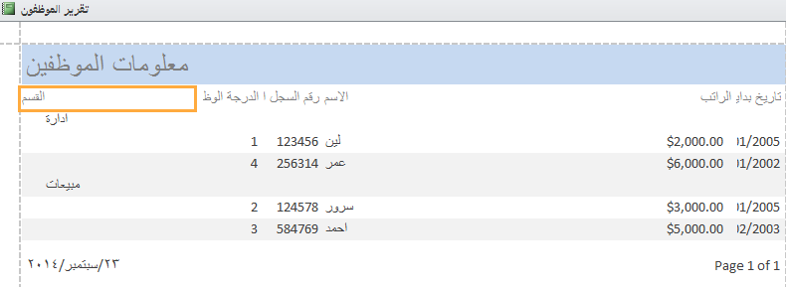

Slide 22
اضافة شعار الى التقرير
عند انشاء التقرير يتم اضافة شكل الى جانب العنوان في اعلى التقرير. لاضافة صورة او شعار الى التقرير اتبع مايلي:
انتقل الى طريقة عرض التخطيط Layout View انتقل الى تبويب تصميم Design ومن مجموعة راس/تذييل Header/Footer انقر فوق شعار Logo .
فيظهر مربع حوار ادراج صورة insert picture , حدد الصورة التي تريد.
فيتم اضافة الصورة او الشعار الى اعلى التقرير.

Slide 23
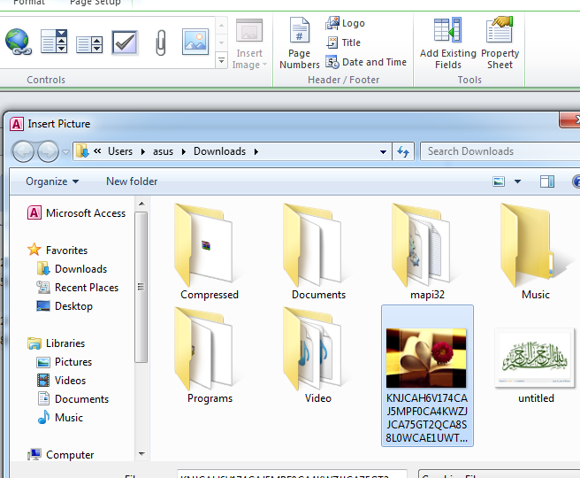

1
2
2
3

Slide 24
تنسيق التقرير تلقائيا
يوفر access2010 مجموعه من انماط التنسيقات الجاهزة والتي يمكنك تطبيقها على التقرير.
انتقل الى طريقة عرض التخطيط Layout View
من ادوات تخطيط التقريرReport Layout Tools ومن تبويب تصميمDesign ومن مجموعه Themes انقر فوق التنسيق الذي تريد.

Slide 25
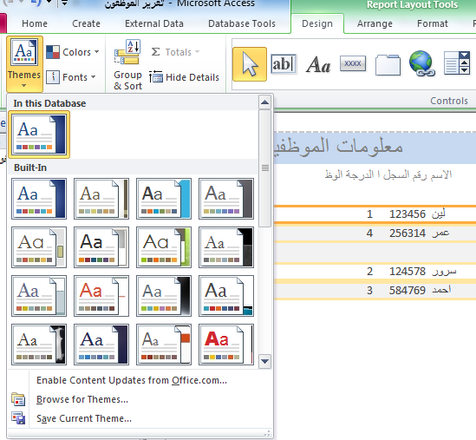
2
1

Slide 26
تعديل اسماء الحقول في التقرير
لتعديل اسماء الحقول في التقرير اتبع مايلي:
انتقل الى طريقة عرض التخطيط Layout View.
انقر عنوان الحقل الذي تريد تعديلة.قم باعادة النقر مرة اخرى فيظهر المؤشر ضمن المربع.
احذف الاسم الموجود ثم ادخل الاسم الجديد عند الانتهاء اضغط Enter .

Slide 27
ادراج وتنسيق التاريخ والوقت:
لادراج التاريخ والوقت الحاليين الى التقرير اتبع مايلي:
انتقل الى طريقة عرض التخطيط Layout View من تبويب تصميم Design ومن مجموعة راس/تذييل Header/Footer انقر فوق التاريخ والوقت Date and Time
فيظهر مربع حوار التاريخ والوقت Date and Time
حدد نمط التاريخ والوقت الذي تريد.
قم بازالة خانة تضمين الوقت Include Time اذا لم ترغب في اظهار الوقت.
انقر موافق فيتم اضافه الوقت والتاريخ الى راس التقرير.

Slide 28
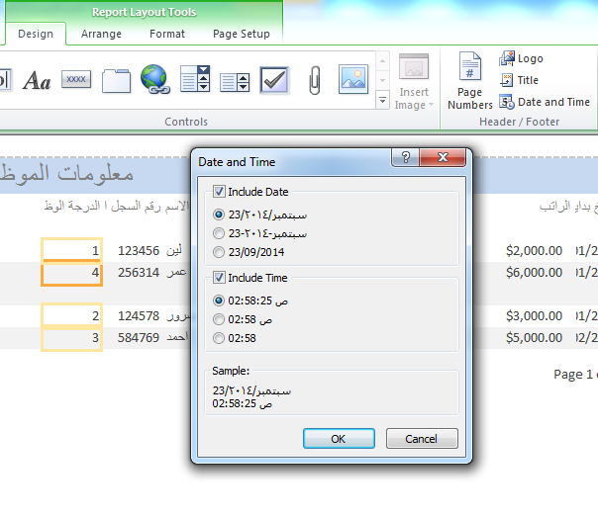

1
2
3
5
1
4

Slide 29
اضافة حقول للتقرير:
من تبويب تصميم Design ومن مجموعة ادوات Tools ,انقر فوق اضافة حقول موجودة Add Existing Fields
فتظهر قائمة بالجداول والحقول المتاحة في قاعدة البيانات.
انقر نقرا مزدوجا فوق الحقل الذي تريد اضافتة.

Slide 30
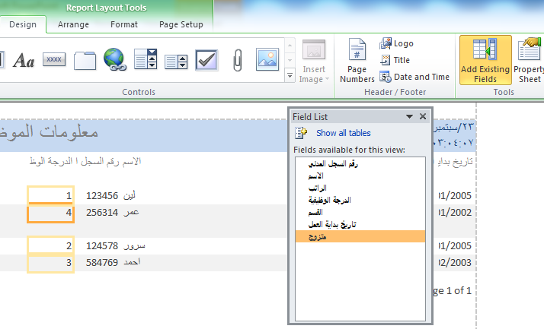
1
2

Slide 31
تغيير حجم التقرير للطباعه
لاحظ ظهور خطوط منقطة في التقرير,تشير هذة الخطوط الى الهوامش واي حقل يقع خارج هذا الخط فانة سيظهر على الصفحة الثانية عند الطباعه, لذا ينصح بتعديل عرض الاعمدة حتى يكون جميع الحقول ضمن الاطار المنقط مع ملاحظة ان هذة الخطوط لا تظهر عند الطباعه.

Slide 32
التطبيق
انشئي تقرير مع مراعاة الامور التالية:
اظهار جميع الحقول
ادراج التاريخ والوقت في اعلى الصفحة.
اضافة شعار التقرير.
تنسيق التقرير بما يناسبك.

